Slide 1

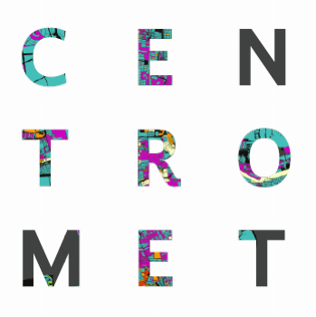
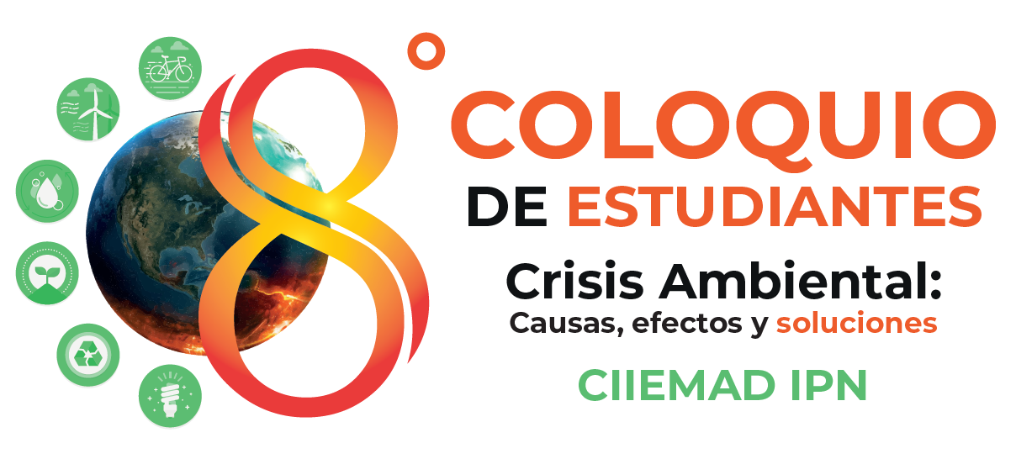


Contaminación lumínica en la Ciudad de México
Joshua Iván Muñoz Salazar¹, Héctor Antonio Solano Lamphar²
¹Facultad de Ciencias, Universidad Nacional Autónoma de México
²Consorcio para el Estudio de Zonas Metropolitanas

Slide 2
Índice
Introducción
1.1. Luz artificial
1.2. Contaminación lumínica (CL)
2. Resultados
2.1. Alumbrado público de la Ciudad de México (CDMX)
2.2. Tendencias de CL en las alcaldías de la CDMX
3. Recomendaciones

Slide 3
1.1. Introducción Luz artificial
400 ka A.P.
Hoy
S. XVIII

Slide 4
1.2. Introducción Contaminación lumínica
Cualquier efecto negativo debido a la emisión de luz artificial en intensidades, direcciones, rangos espectrales u horarios innecesarios

Slide 5
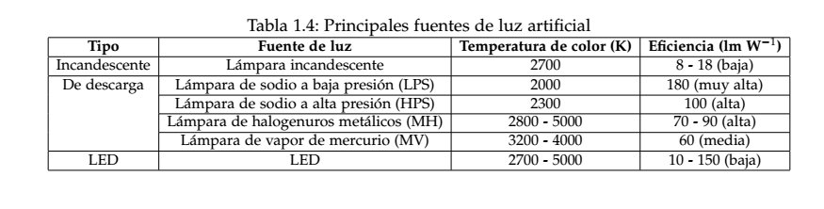
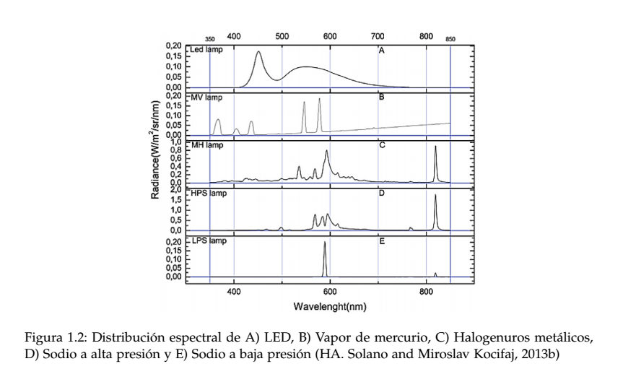
2.1. Alumbrado público de la CDMX

Slide 6

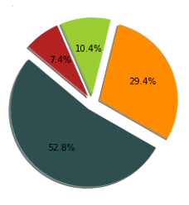


2.1. Alumbrado público de la CDMX
Transporte
Usos propios
10.4%
7.4%
29.4%
6%
Residencial + público
52.8%
Industria

Slide 7
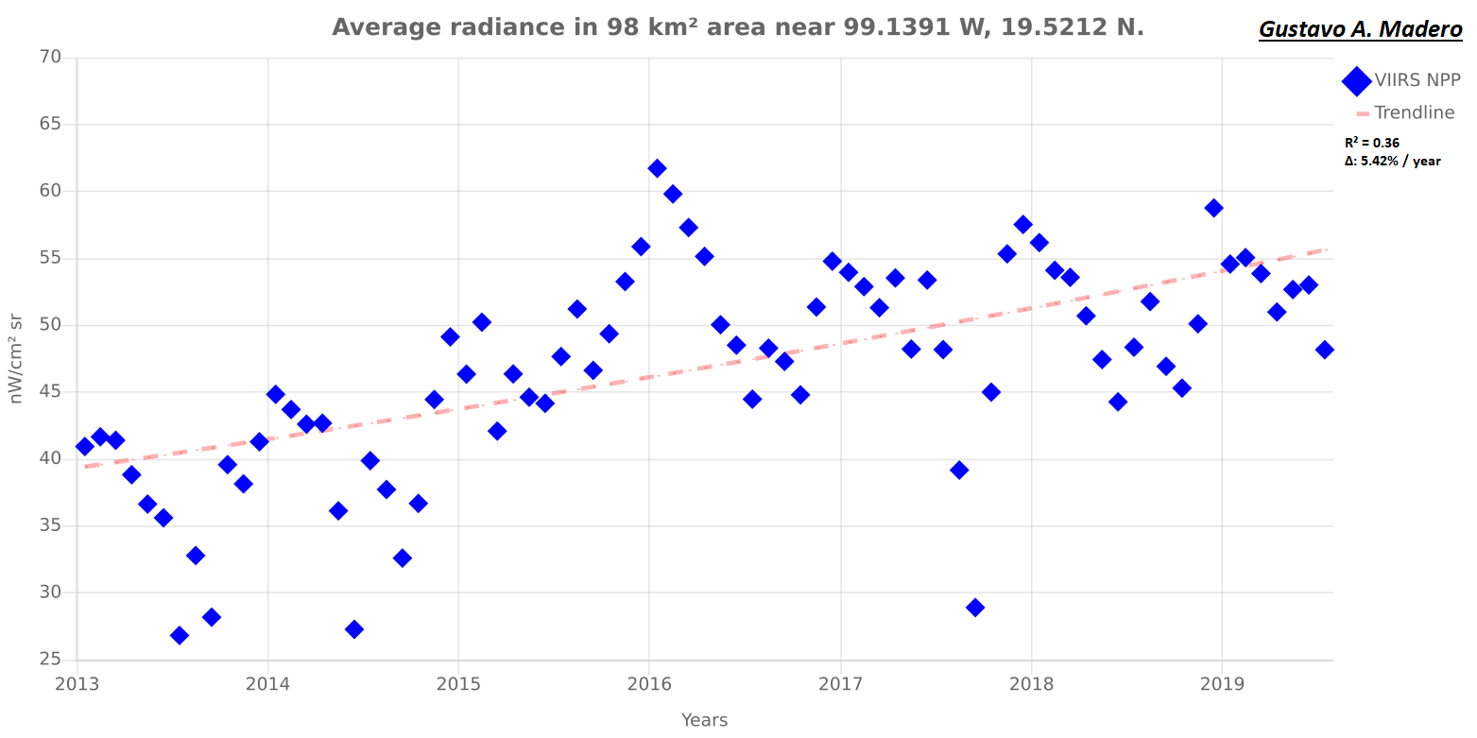
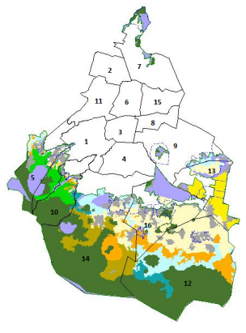
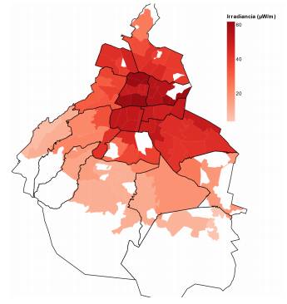
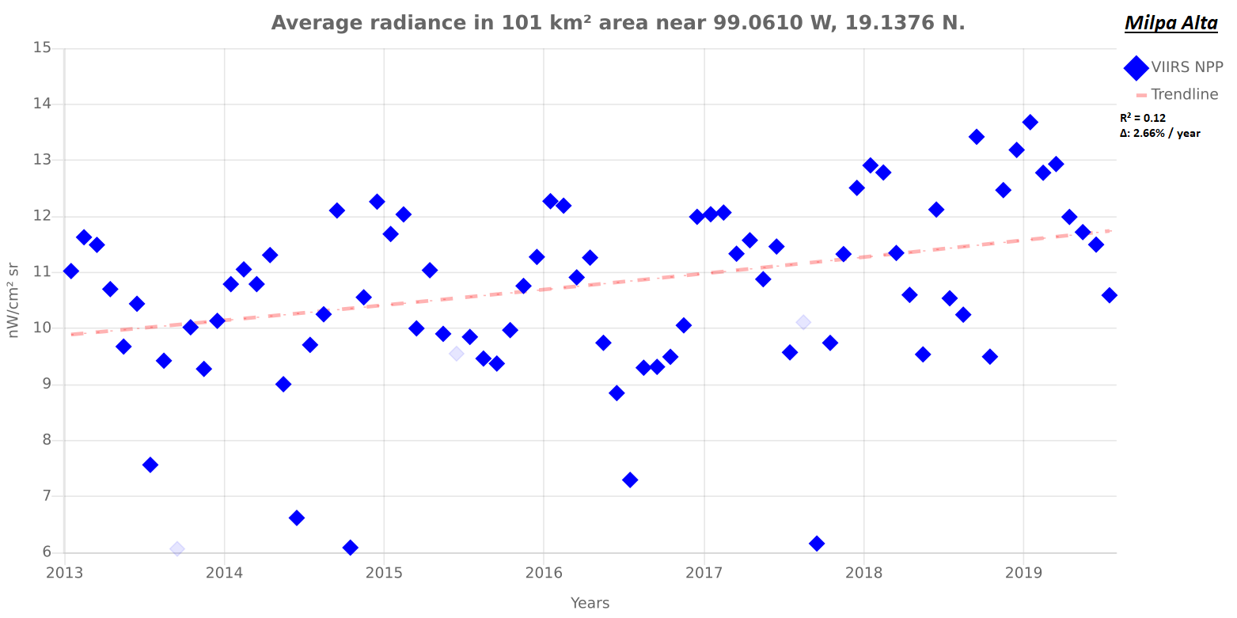
2.2. Tendencias de CL en la Ciudad de México

Slide 8
3. Recomendaciones
Para el caso del alumbrado público: para prevenir y mitigar la contaminación lumínica no se trata de iluminar poco sino de iluminar bien.
Las emisiones de luz hacia arriba deberían ser eliminadas completamente.
La potencia a la que opera el alumbrado público debería regularse conforme avanza la noche.
No deberían estar encendidos espectaculares, escaparates y oficinas durante toda la noche
Para futuras actualizaciones del alumbrado público, no deberían promoverse los LEDs sino fuentes de luz con dependencia espectral en longitudes de onda larga.
Consultar a diseñadores de iluminación y expertos en contaminación lumínica en los temas referentes a la iluminación pública.

